Slide 1



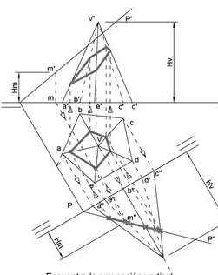
DIBUJO TÉCNICO
¿QUÉ ES?
EL DT constituye un medio de expresión y comunicación convencional para cualquier proyecto cuyo fin sea la creación y fabricación de un producto, siendo un aspecto imprescindible del desarrollo tecnológico.

Slide 2
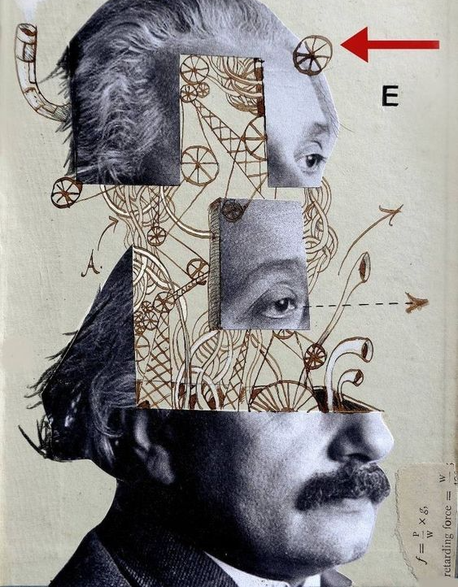
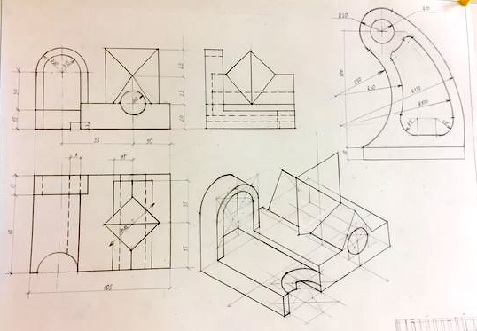
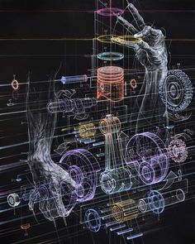
Dibujo técnico
La asignatura de DT tiene como objetivo
resolver problemas gráfico-matemáticos aplicando razonamientos inductivos, deductivos y lógicos.

Slide 3
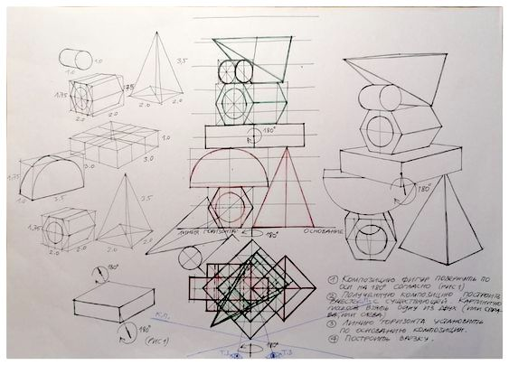

Dibujo técnico
Por lo tanto, es una asignatura meramente PRÁCTICA, no memorística, con la que aprenderás a desarrollar tus ideas y diseños con un lenguaje gráfico universal.

Slide 4

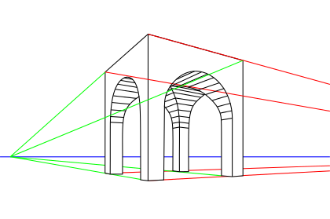
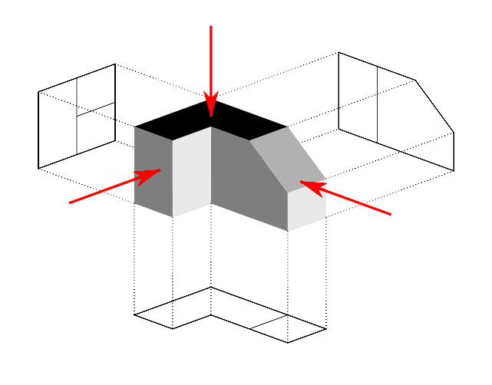
DIBUJO TÉCNICO
NO es una asignatura de arte, es una ciencia. Y por ello, no necesitarás “ser bueno/a dibujando”. Si trabajas los contenidos con constancia y tienes cierta visión espacial (no te preocupes también esta APTITUD puede trabajarse) descubrirás que es muy asequible.

Slide 5
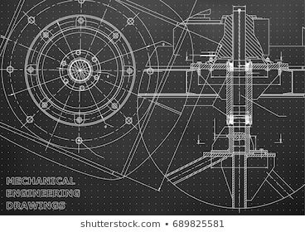
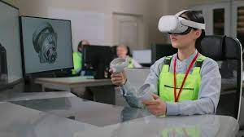
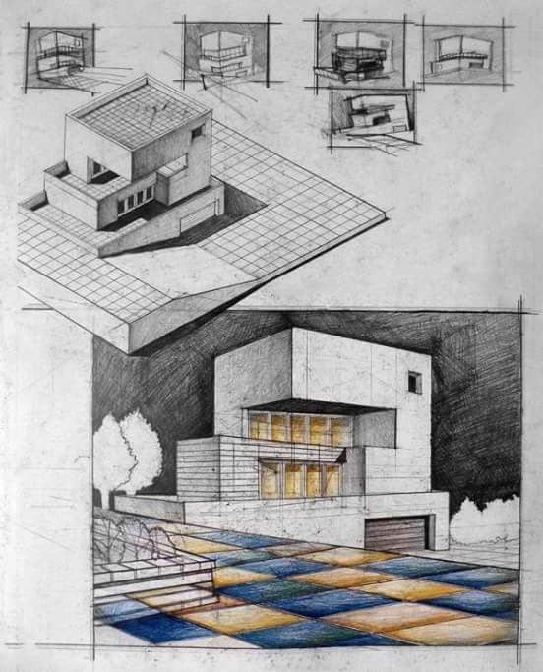
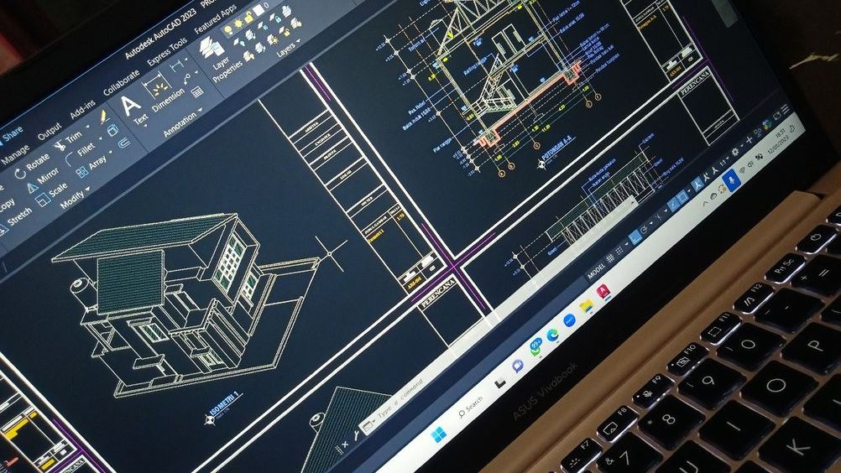
Dibujo técnico
Es asignatura obligatoria de multitud de grados universitarios: Ingenierías
  Grado en Ingeniería Química e Industrial, Electrónica, Industrial, Agrícola, Civil, Aeroespacial, Mecánica...
  Grado en Arquitectura, Grado en Bellas Artes
  Grado en Conservación y Restauración de bienes

Slide 6
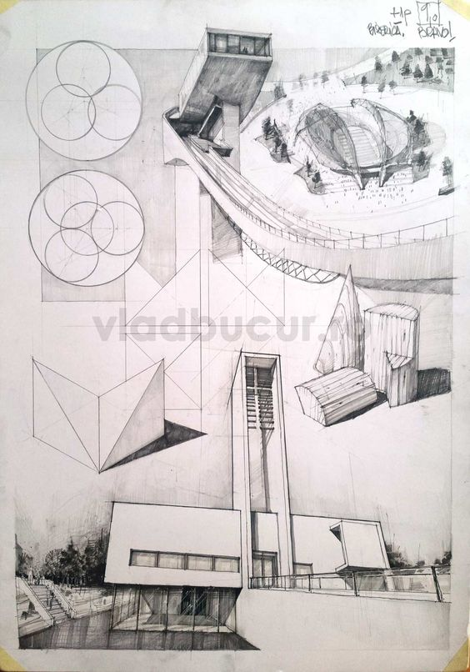
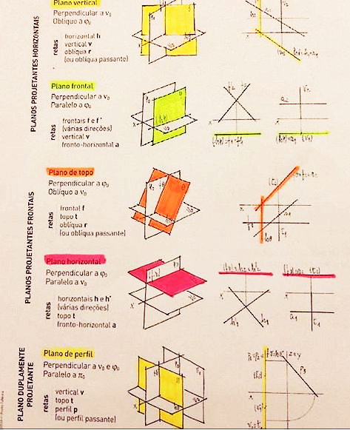
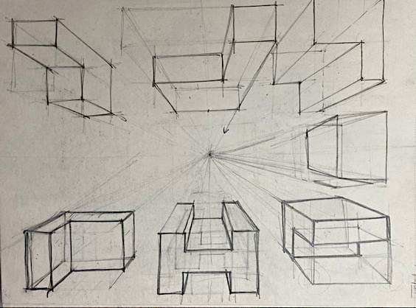
Dibujo técnico
Pregunta a tus compañer@s que están cursando esta materia en Bachillerato, ell@s serán tu mejor REFERENCIA.

